Slide 1

Μαθαίνω Ελληνικά
84. Α2.Θεματικός κύκλος 8 Ταξίδια - Διακοπές - Καιρός - Φυσικό περιβάλλον _ΤΑΞΙΔΙ
Δρ Ελένη Χαραλάμπους

Slide 2


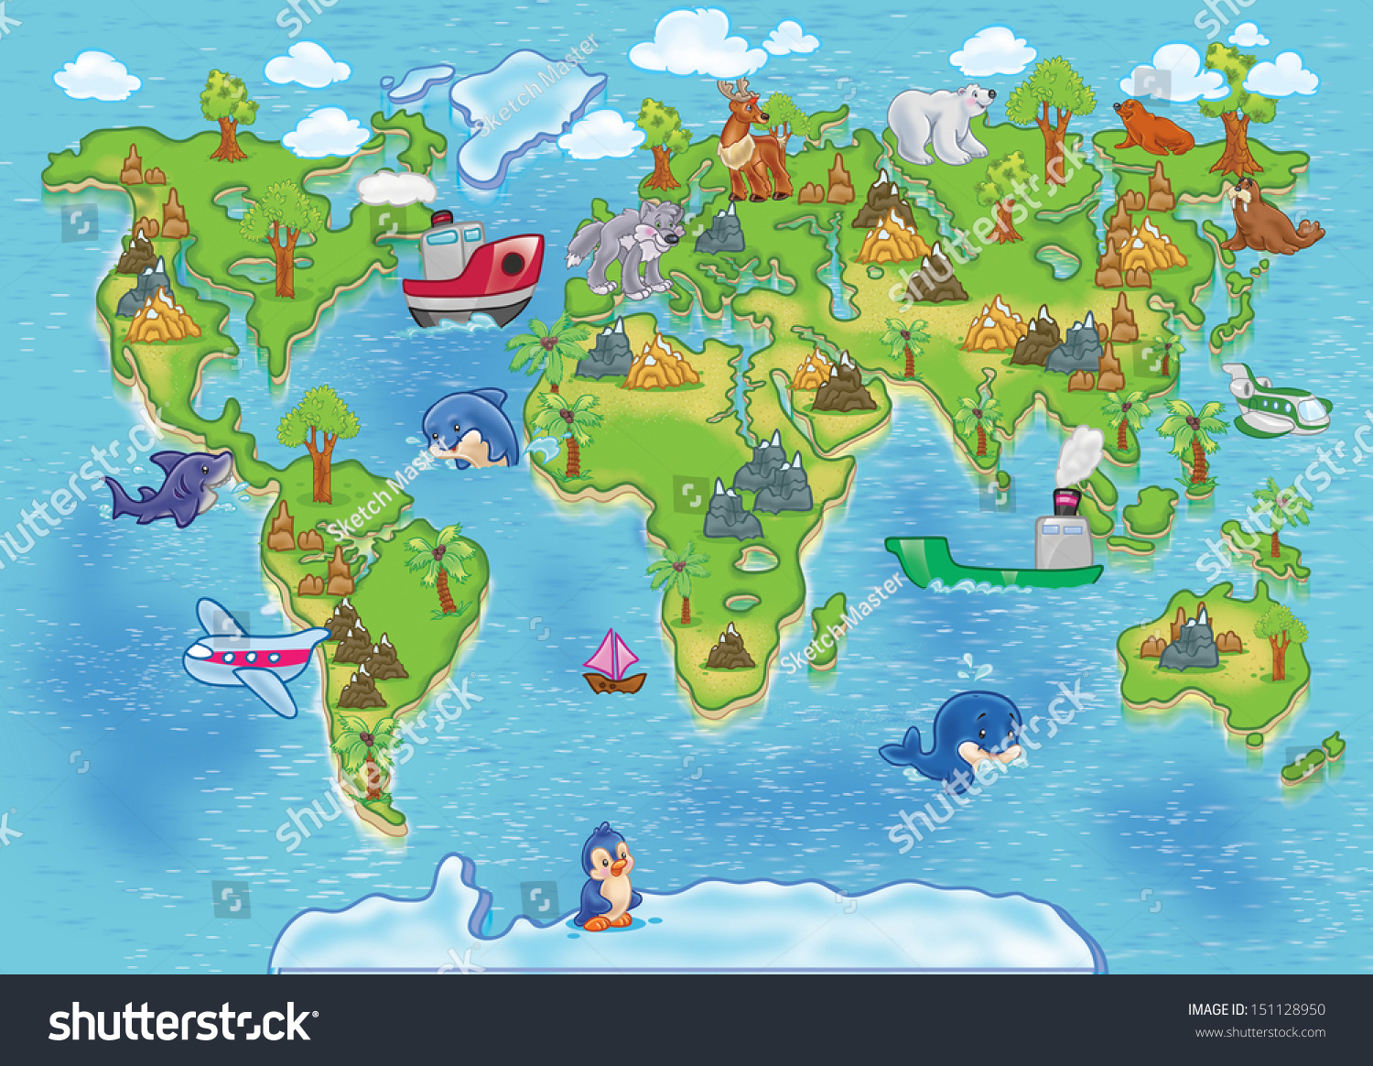
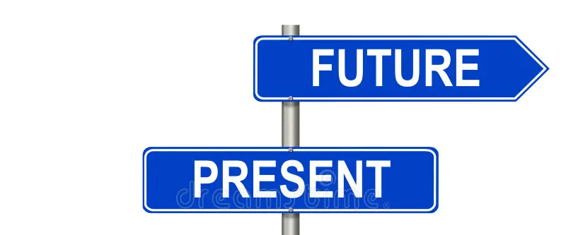
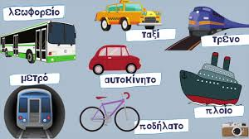
Φανταστείτε ότι σχεδιάζετε το ταξίδι των επόμενων διακοπών σας σε έναν αγαπημένο προορισμό.
Να αναφέρετε τον προορισμό και πώς θα πάτε εκεί.
Να περιγράψετε τι θα δείτε και τι θα κάνετε (π.χ. αξιοθέατα, παραλίες, φαγητό).
Πότε βάζουμε Εξακολουθητικό Μέλλοντα;
Πότε βάζουμε Συνοπτικό Μέλλοντας;
Ημερομηνία
μέλλον
παρόν
τώρα | συνέχεια | μια φορά
πηγαίνω επισκέπτομαι παίζω τρώω αγοράζω | θα πηγαίνω θα επισκέπτομαι θα παίζω θα τρώω θα αγοράζω | θα πάω θα επισκεφτώ θα παίξω θα φάω θα αγοράσω

Slide 3
Σήμερα είναι ______, __ Απριλίου 2026 (__/04/2026).Τώρα είμαστε στην άνοιξη.

Slide 4

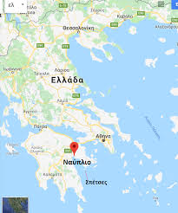

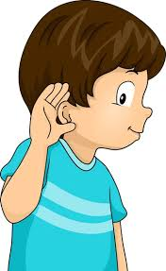
Κατανόηση προφορικού λόγου
Ακούστε!

Slide 5
Νίκος: Μαρία, τι λες; Θα ______ τελικά εκδρομή το Σάββατο;
Μαρία: Ναι, βέβαια! Θα ______ νωρίς και θα ετοιμάσω μερικά σάντουιτς για τη διαδρομή.
Νίκος: Τέλεια. Εγώ θα περάσω από το σπίτι σου με το αυτοκίνητο στις εννέα.
Μαρία: Εντάξει. Πού θα ___________ πρώτα;
Νίκος: Θα οδηγήσω μέχρι το Ναύπλιο. Εκεί θα περπατήσουμε στην παλιά πόλη και θα _______ πολλές φωτογραφίες.
Μαρία: Ωραία ιδέα! Θα _______ και στο κάστρο;
Νίκος: Φυσικά! Μετά θα φάμε σε μια ταβέρνα δίπλα στο λιμάνι και θα _________ το βράδυ πίσω.
Μαρία: Τέλεια, θα περάσουμε υπέροχα!

Slide 6
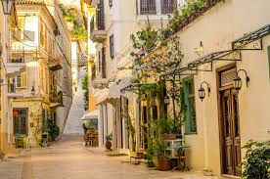

Κατανόηση γραπτού λόγου
Διαβάστε!

Slide 7
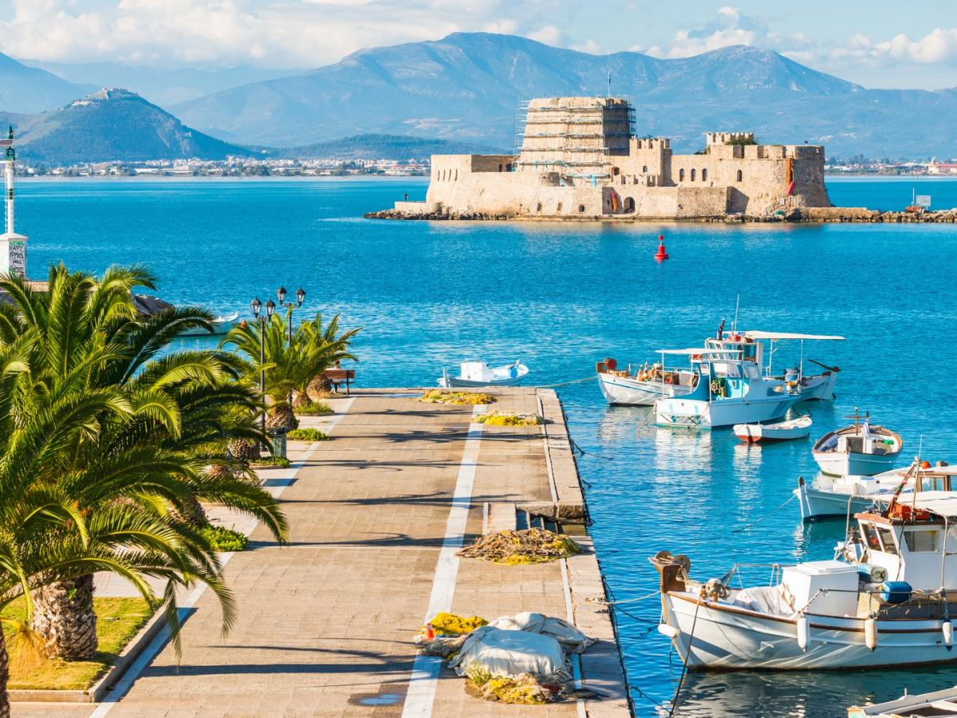
Νίκος: Μαρία, τι λες; Θα πάμε τελικά εκδρομή το Σάββατο;
Μαρία: Ναι, βέβαια! Θα ξυπνήσω νωρίς και θα ετοιμάσω μερικά σάντουιτς για τη διαδρομή.
Νίκος: Τέλεια. Εγώ θα περάσω από το σπίτι σου με το αυτοκίνητο στις εννέα.
Μαρία: Εντάξει. Πού θα σταματήσουμε πρώτα;
Νίκος: Θα οδηγήσω μέχρι το Ναύπλιο. Εκεί θα περπατήσουμε στην παλιά πόλη και θα βγάλουμε πολλές φωτογραφίες.
Μαρία: Ωραία ιδέα! Θα ανέβουμε και στο κάστρο;
Νίκος: Φυσικά! Μετά θα φάμε σε μια ταβέρνα δίπλα στο λιμάνι και θα γυρίσουμε το βράδυ πίσω.
Μαρία: Τέλεια, θα περάσουμε υπέροχα!

Slide 8
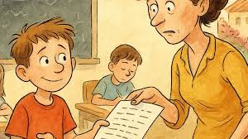

Παραγωγή γραπτού λόγου
Συμπληρώστε!

Slide 9

Γράφεις γράμμα σε έναν φίλο σου/μια φίλη σου και του/της περιγράφεις τα σχέδιά σου για τις επόμενες καλοκαιρινές διακοπές.
(80-100 λέξεις):
Λευκωσία, 28 Απριλίου 2026
Αγαπημένε μου φίλε,
Αγαπημένη μου φίλη,

Slide 10
Πού θα πας;
προορισμός
Θα πάω στη Συρία τον Αύγουστο.
Θα πάω στην Αγγλία τον Ιούλιο.
Θα πάω στην Τουρκία τον Ιούνιο.
Θα πάω στην Ελλάδα τον Αύγουστο.
Θα πάω στην Αμερική τον Αύγουστο.
Θα πάω στη Γερμανία τον Αύγουστο.
Θα πάω στη Σουηδία τον Αύγουστο.
Θα πάω στο Παρίσι τον Αύγουστο.
Θα πάω στην Ισπανία τον Αύγουστο.
Θα πάω στη Ρωσία τον Αύγουστο.

Slide 11

Με ποιους θα πας;
Θα πάω διακοπές με τους γονείς μου.
Θα πάω διακοπές με την οικογένειά μου.
Θα πάω διακοπές με τους φίλους μου.
Θα πάω διακοπές με τις φίλες μου.

Slide 12

Πώς θα ταξιδέψεις;
Θα ταξιδέψω με αεροπλάνο.
Θα ταξιδέψω με πλοίο.
Θα ταξιδέψω με το αυτοκίνητο του θείου μου.
Θα ταξιδέψω με τη μηχανή μου.

Slide 13

Πού θα μείνεις;
Θα μείνω σε ένα ξενοδοχείο.
Θα μείνω στο σπίτι της φίλης μου.
Θα μείνω στο σπίτι του φίλου μου.
Θα μείνω στο σπίτι του παππού μου.
Θα μείνω στο σπίτι του θείου μου.

Slide 14

Πώς είναι το μέρος;
Το μέρος είναι πολύ καθαρό.
Το μέρος είναι πολύ ήσυχο.
Το μέρος είναι καταπράσινο.
Έχει πολλά μαγαζιά.
Έχει καθαρές θάλασσες.

Slide 15

Τι σου αρέσει πιο πολύ;
Πιο πολύ μου αρέσουν οι παραλίες.
Πιο πολύ μου αρέσουν οι ταβέρνες.
Πιο πολύ μου αρέσουν τα πάρκα.
Πιο πολύ μου αρέσουν τα εστιατόρια.
Πιο πολύ μου αρέσουν τα καθαρά νερά.

Slide 16

Τι θα κάνεις;
Θα κολυμπώ.
Θα τρώω στη θάλασσα.
Θα παίζω μπάλα.
Θα πηγαίνω βόλτα με την αδερφή μου και τον αδερφό μου.
Θα αγοράζω πράγματα από τα μαγαζιά.
Θα πηγαίνω βόλτα με τη βάρκα.
Θα κοιμάμαι αργά.
Θα κάνω ποδήλατο.

Slide 17

Πώς είναι ο καιρός;
Το καλοκαίρι ο καιρός είναι πολύ ζεστός.
Έχει ήλιο.
Έχει υγρασία.
Έχει χαμηλές θερμοκρασίες.
Έχει υψηλές θερμοκρασίες.
Έχει πολλή ζέστη.
Έχει πολύ κρύο.

Slide 18
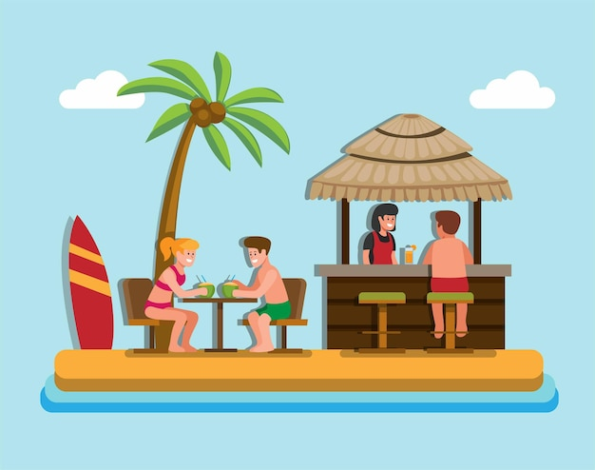
Παραγωγή προφορικού λόγου
Είστε σε μια καφετέρια δίπλα στη θάλασσα.
Πρέπει να αποφασίσετε τι θα κάνετε το υπόλοιπο της ημέρας.

Slide 19

Αυτοαξιολόγηση στο σπίτι

Slide 20
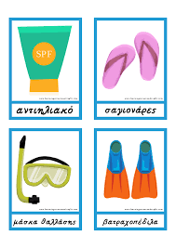
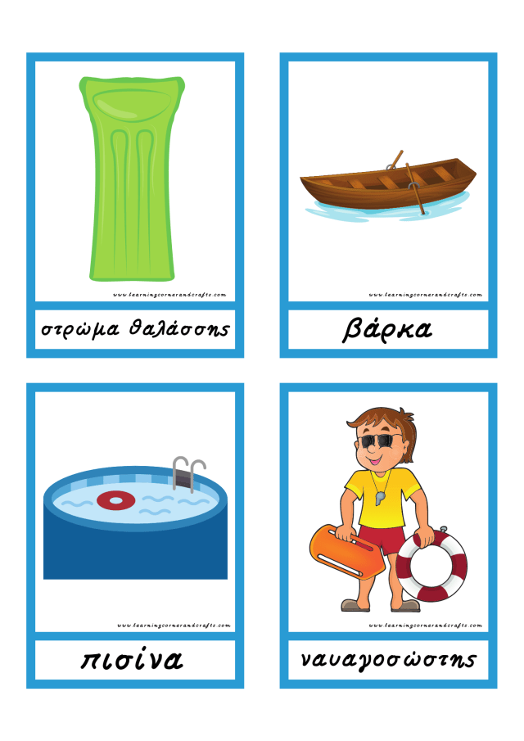
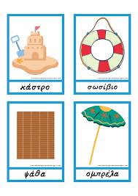
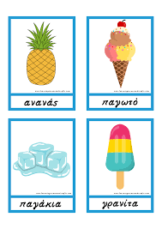
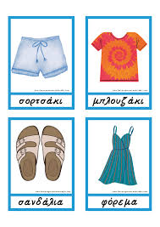

Slide 21
αντιηλιακό
σαγιονάρες
στρώμα
βάρκα
κάστρο
σωσίβιο
μάσκα
βατραχοπέδιλα
ψάθα
ομπρέλα
πισίνα
ανανάς
παγωτό
σορτσάκι
μπλουζάκι
ναυαγοσώστης
παγάκια
γρανίτα
σανδάλια
φόρεμα

Slide 22

Διάλειμμα
Διάλειμμα
Διάλειμμα
Διάλειμμα
Διάλειμμα

Slide 23

www.e-charalambous.com

